Slide 1



REACT JS

Slide 2
מה זה REACTJS
ריאקט הינה ספרית קוד פתוח מבית חברת פייסבוק שמאפשרת תכנות נוח ומהיר של אתר אינטרנט ואפליקציות WEB. ריאקט מאפשרת לפתח מוצרים מורכבים מאוד במהירות רבה והכל באופן מודרני ונוח בסגנון ONE PAGE WEB APP. ריאקט באה עם המון כלים אך היא מספיק "רזה" מבחינת משקל ויעילה ועובדת בשיטת קומפוננטות מה שמאפשר חלוקת עבודה נוחה וסדר רב בקוד. ריאקט בשנה האחרונה היא מובילה בראש הספריות הפופולריות בעולם (לעומת אנגולר ו VUE). בנוסף REACT כיום מגיעה עם סביבת עבודה ש NPM / NPX ודומיה נותנות להתקין בכל מחשב ודי בקלות לפתח עם
CLI CREAT-REACT-APP אפיליקציות WEB ואתרים פקודה החוסכת התקנות רבות של הכנה לעבודה בלעדיי ה CLI.

Slide 3
ממה מורכבת REACT?
REACT עצמה מורכבת מ4 מרכיבים מרכזיים במהלך הפיתוח:
REACT - שמאפשר לכתוב COMPNENTS בקלות ולהשתמש ביתרונות ה PROPS וה STATES
REACT-DOM - שמאפשר להפעיל DOM וירטואלי שפועל פי כמה וכמה יותר מהר במקרים מסויים מ ה DOM הרגיל
BABEL -ספרייה שיודעת לתרגם את כיתבת ES6+ ו JSX שנכתוב בריאקט ל ES5 ובכך לתמוך בדפדפנים של מכשירים רבים
WEBPACK - ספריית באנדלר שבסוף התהליך הופכת את REACT לאפליקציה בת קובץ אחד מכל סוג (HTML , JS ,CSS ועוד..) כך שגם טעינת האפליקציה מתבצעת במהירות לעומת אפליקציות WEB שנכתבת ב JS VANILLA, JQUERY

Slide 4
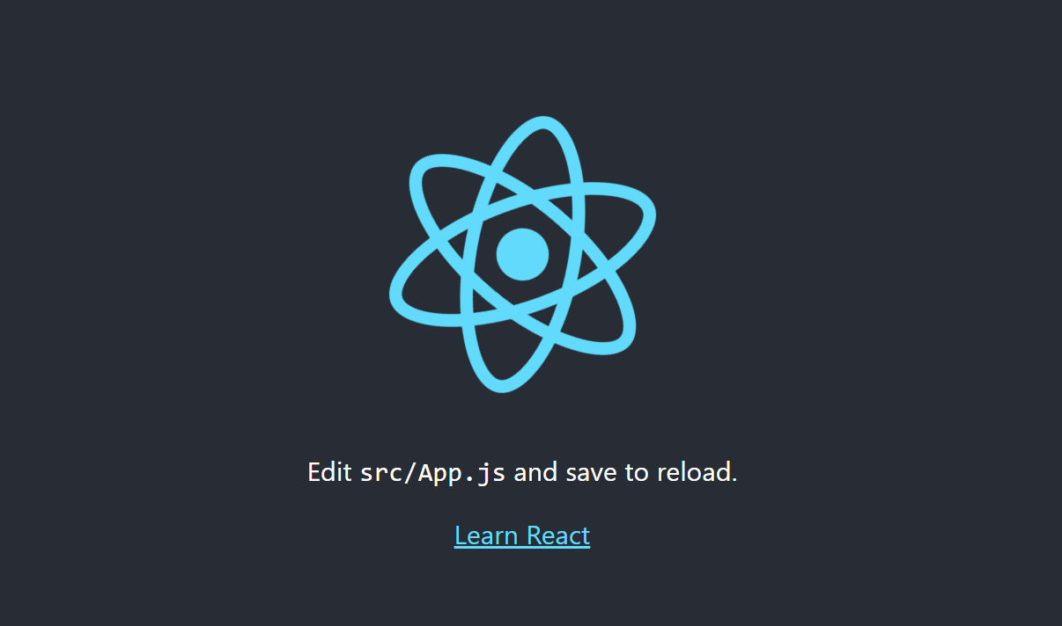
כיצד מתחילים לפתח עם REACT?
דבר ראשון עלינו להתקין על המחשב שלנו את האפליקציה NODEJS שבאה אוטומטית עם האפליקציה NPM ו NPX המאפשרות להתקין פריימוורקים מורכבים כגון ANGULAR , REACT ,EXPRESS JS ועוד...
נקבע לעצמנו בכונן מקומי (C לדוגמא) תיקיית פרוייקטים
לאחר מכן נכנס לתקיית הפרוייקטים דרך ה CMD או הטרמינל במק ונקליד את הפקודה הבאה (MYAPP מייצג את שם תיקיית הפרוייקט):
לאחר ההתקנה נכנס לתקייה על ידי CD ושם הפרוייקט (MYAPP בדוגמא הוא שם הפרוייקט ומותר שיכיל אנגלית עם LOWER CASE בלבד)
לאחר סיום ההתקנה נכתוב את הפקודה NPM START ולאחר מספר שניות ייפתח הדפדפן ב REACT ונוכל להתחיל לעבוד על הפרוייקט
ברכות פתחו את התקיית פרוייקט בVS ואפשר להתחיל

Slide 5
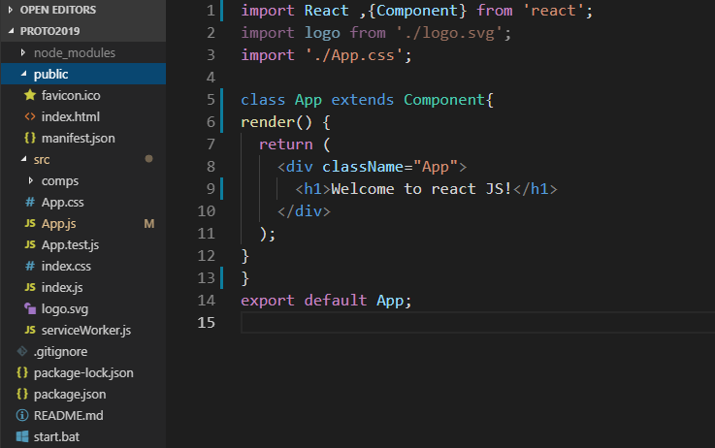
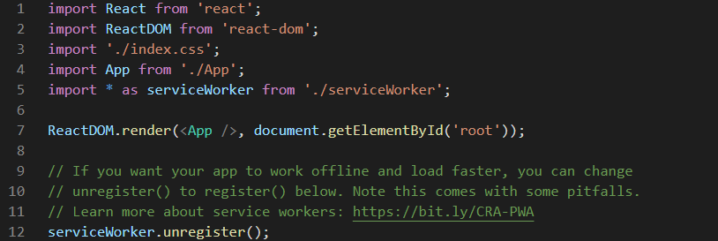
איך מבנה היררכיה ש REACT מפעיל?
איך בנוי הקובץ index.js
1ב
2
1א
0

Slide 6
מבנה קומפנינטה תקני ב REACT
קובץ ה INDEX קורה לקומפנינטת ה APP
דוגמא לקובץ app.js

Slide 7
מה היא JSX ?
זוהי שפת XML הניתנת לכתיבה בתוך JS. המטרה שלה לאפשר אפיון תבניות באופן ויזואלי ונוח, כדוגמת ה HTML שהצגתי בסרטון הקודם בתוך REACT DOM קוד JSX הופך לקוד JavaScript תקני בתהליך המרה באמצעות הספריה JSXTransform אותה REACT-CREATE-APP כוללת בהתקנה של סביבת העבודה. אחד היתרונות הבולטים של JSX היא ה DEBUGGER שמציג ב LIVE שגיאות
פטליות גם של CSSו HTML , מה שלא קורה בפיתוח רגיל של אתר HTML.
בנוסף הוא מאפשר הזרקת משתנים מהJS בתוך ה HTML

Slide 8
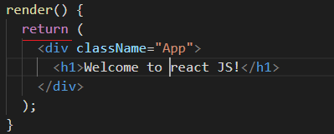
חוקי ברזל של שפת JSX
1. ה XML חייב להתחיל בתגית שנפתחת ונסגרת כדוגמת DIV ולא יכול להיות 2 תגיות ראשיות אחרת נקבל ERROR
2. בתגיות לא נוכל להתשמש באטרביוטים CLASS ו VALUE אלא נשתמש ב CLASSNAME ו DEFAULTVALUE
3. תגיות יחידות כגון IMG ו INPUT חייבות להסתיים ב "/" לדוגמא:
4. חייבים שמתחילים לכתוב JSX בראיקט להשתמש בפונקציה RETURN ובדרך כלל פונקציה RENDER
תפעיל אותה:
5. הערה כותבים בJSX בצורה הבאה :

